Slide 1

Diapositivas en PowerPoint
de la UA: Robótica
Presenta: Dr. Carlos Juárez Toledo
Contenido:
Presentación de la UA
UNIDAD 1. CONCEPTOS BÁSICOS
1. Ventajas y Aplicaciones de los robots
En esta sección se presentan los conceptos básicos de programación y manipulación del brazo KUKA.

Slide 2
Objetivos:
El alumno aprenderá a ubicar las entradas y salidas del brazo industrial KUKA
El alumno desarrollara un programa básico en el robot industrial KUKA
Mediante datos experimentales aprenderá a realizar programas básicos y usar los comandos más comunes.

Slide 3
Introducción
Una entrada o salida son el conjunto de señales que usan las distintas unidades de un sistema de procesamiento de información como una computadora o sistema macarrónico para comunicarse unas con otras o entre el usuario.
Un dispositivo de entrada o salida puede ser cualquier tipo de unidad funcional o subsistema que forma parte del conjunto integral del sistema del ordenador. En todos los casos, pueden enviar señales o procesar información para establecer distintos tipos de comunicación interna y externa. El término entrada y salida o input / output (del inglés) también refiere a la ejecución de acciones u operaciones a través de dichos dispositivos. La mayoría de estos dispositivos permiten tanto la entrada como la salida de datos.
El robot del fabricante KUKA es un robot industrial con la capacidad de manipular más de 1000 entradas y salidas

Slide 4
Descripción del problema
Localizar y entender el funcionamiento de todas las entradas y salidas del brazo robótico, así como los conceptos de apertura y cierre de gripes, vástagos y prensas.
Realizar programas para manipular el brazo robótico.

Slide 5
Entradas y salidas del brazo industrial KUKA
El robot consta de una base fija de entradas y salidas las cuales están conectadas a través de un plc 200 de la marca Siemens, el cual ejecuta las diversas acciones de las herramientas del brazo las cuales son:

Slide 6
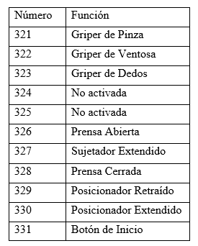
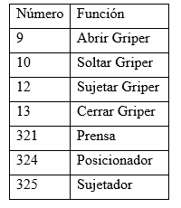
Principales Entradas y Salidas

Slide 7
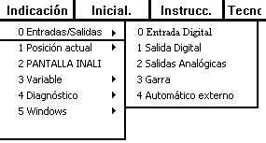
Visualización de entradas y salidas
Las entradas y salidas pueden visualizarse en cualquier momento, para ello habrá que seleccionar la opción de menú
“Indicación”,
Opción cero “0 Entradas/Salidas”,
La opción “0 Entrada Digital” o la opción “1 Salida Digital”.
Se abre una nueva ventana con los estados de las entradas o salidas

Slide 8
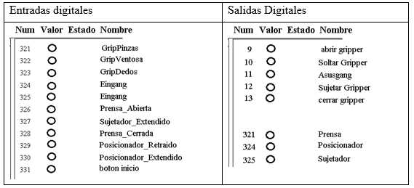
Visualización de entradas y salidas (continuación)
Buscar en la nueva ventana las siguientes Entradas/Salidas y para los que sean posibles verificar el cambio de valor para entradas digitales

Slide 9
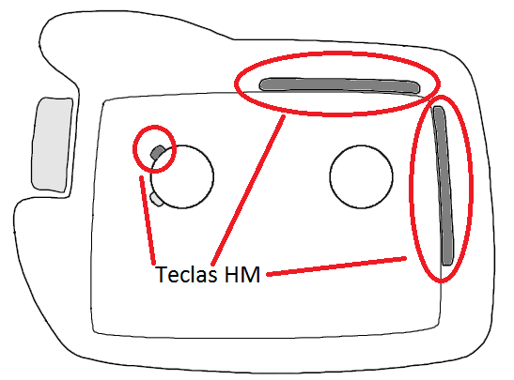
Visualización de entradas y salidas (continuación)
Muy importante solo active las siguientes salidas digitales (321 Prensa, 324 Posicionador y 325 Sujetador. Si se llega activar por error alguna de las salidas del gripper se escapara el aire por que la herramienta no se encuentra puesta y se deberá reiniciar la salida solo con instrucciones lógicas. Para ello puede usarse un programa como SolGrip (Soltar Gripper), el cual contiene instrucciones lógicas que cierra todas las salidas de la herramienta.
Para activar las salidas digitales mantenga presionado el botón de HM hasta que las letras de fondo (S I ) estén de color verde y presione el botón amarillo enter.

Slide 10
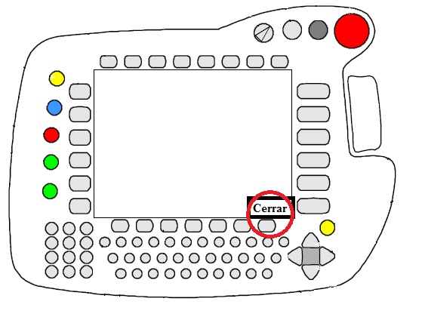
Visualización de entradas y salidas (continuación)
Para activar las salidas digitales mantenga presionado el botón de HM hasta que las letras de fondo (S I ) estén de color verde y presione el botón amarillo enter.
Para cerrar las indicaciones de E/S digital basta con presionar el botón Cerrar de la parte inferior del KCP

Slide 11

Creación de un programa nuevo
Para crear un programa nuevo es necesario:
1.- Seleccionar la carpeta en donde va a estar guardado el nuevo programa. Para seleccionar la carpeta posiblemente deba cambiarse la ventana de trabajo con la tecla en azul del KCP

Slide 12
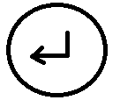
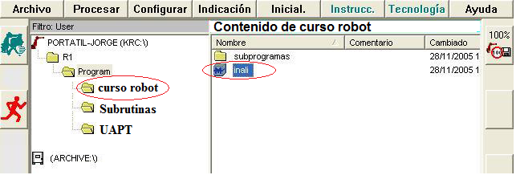
Creación de un programa nuevo (continuación)
2.-Ingresar con los cursores a R1/program/curso robot/Enter

Slide 13
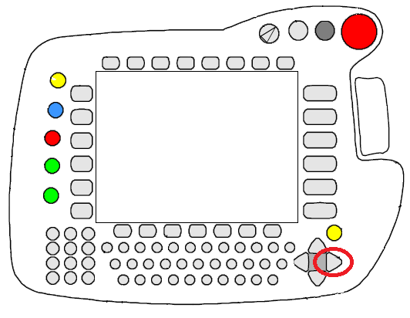
Creación de un programa nuevo (continuación)
3.- Debe de seleccionar cursor derecho del KCP para pasar a la ventana del contenido de curso robot, de otro modo generara una nueva carpeta y no un nuevo archivo.

Slide 14
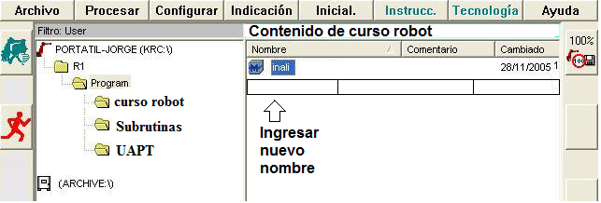
Creación de un programa nuevo (continuación)
4.-Ingrese el nuevo nombre, un comentario y presione enter

Slide 15
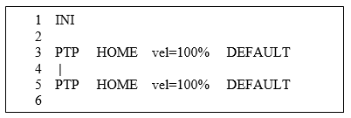
Creación de un programa nuevo (continuación)
5.- Automáticamente se genera líneas de código quedando la siguiente pantalla
Para empezar a programar el brazo hay que ubicarse en la línea 4

Slide 16
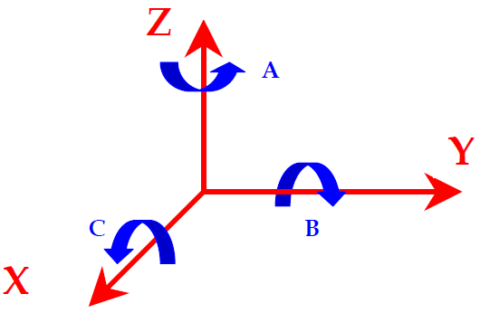
Creación de un programa nuevo (continuación)
6.- Mover el brazo a la primera posición que se va a guardar.
Recordar que las rotaciones son:
• A giro en torno al eje Z.
• B giro en torno al eje Y.
• C giro en torno al eje X.

Slide 17
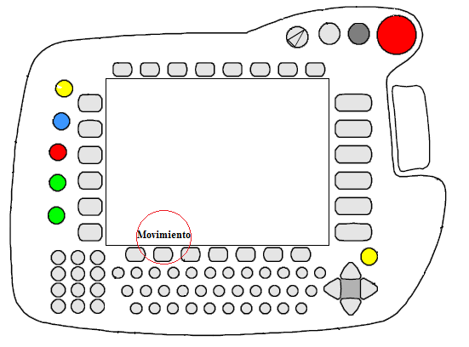
Creación de un programa nuevo (continuación)
7.- Una vez ubicado en la nueva posición procedemos a guardar y cambiando también la velocidad de ejecución. Para ello usaremos la tecla “movimiento” del KCP

Slide 18
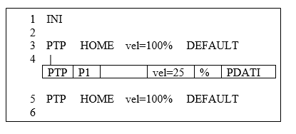
Creación de un programa nuevo (continuación)
Generando una nueva línea de código con la posición uno guardada. Debido a que estamos empezando a programar bajaremos la velocidad de ejecución al 25%

Slide 19
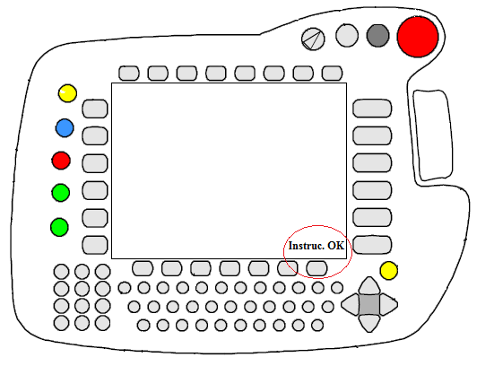
Creación de un programa nuevo (continuación)
8.- Para salvar la nueva posición usamos la tecla “Instrucc. OK”

Slide 20
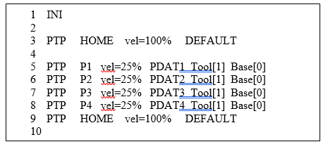
Creación de un programa nuevo (continuación)
9.- Repetimos el procedimiento al menos cuatro veces verificando que se estén salvando los datos hasta tener un programa de la siguiente forma

Slide 21




Ejecución automática del programa
Importante: En la ejecución automática del programa el brazo está referenciado al 100% de la velocidad real, es por lo que debemos bajar la velocidad de trabajo al 10%. Recuerde que velocidades altas pueden ocasionar colisiones o descalibrar del brazo.

Slide 22
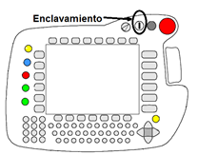

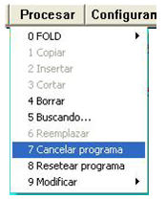

Ejecución automática del programa (continuación)

Slide 23
Tipos de movimientos
Movimiento PTP | Movimiento LIN | Movimiento CIRC
El robot desplaza el TCP (Punto de Trabajo de la Herramienta) al punto de destino a lo largo de la trayectoria más rápida. La trayectoria más rápida no es, en regla general, la trayectoria más corta y por ello no es una recta. Dado que los ejes del robot se mueven de forma rotacional, trayectorias curvas pueden ser ejecutadas de forma más rápida que las rectas. No puede predecirse la trayectoria exacta. | El robot conduce el TCP a la velocidad definida hasta el punto de destino a lo largo de una recta. | El robot conduce el TCP con una velocidad definida al punto de destino a lo largo de la trayectoria circular. La trayectoria circular queda definida por el punto de arranque, un punto auxiliar y el punto de destino.

Slide 24
PROGRAMACIÓN DE MOVIMIENTOS PTP y LIN
Procedimiento
1. Mover el TCP a la posición la cual se programará como punto de destino.
2. Colocar el cursor en la línea detrás de la cual se insertará la instrucción de movimiento.
3. Seleccionar la secuencia
Movimiento punto a punto (Movimiento/PTP)
Movimiento Linear ( Movimiento/LIN)
4. Declarar los parámetros en el formulario Inline
5. Guardar la instrucción con “Instrucción OK”

Slide 25
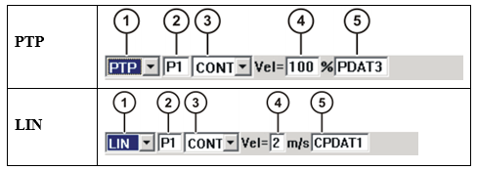
Formularios para el movimiento PTP y LIN

Slide 26
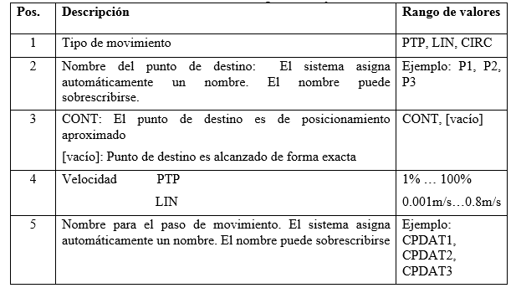
Formulario Inline para PTP y LIN

Slide 27
PROGRAMACIÓN DE MOVIMIENTOS CIRC
Procedimiento
1. Mover el TCP a la posición la cual se programará como punto intermedio.
2. Colocar el cursor en la línea detrás de la cual se insertará la instrucción de movimiento.
3. Seleccionar la secuencia Movimiento/CIRC
4. Declarar los parámetros en el formulario Inline
5. Pulsar la tecla “Touch UP PI”
6. Mover el TCP a la posición la cual se programará como punto de destino
7. Guardar la instrucción con “Instrucción OK”

Slide 28
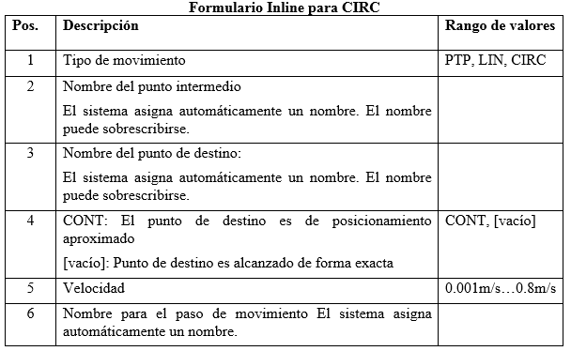
Formulario para el movimiento CIRC

Slide 29
PROGRAMACIÓN USANDO WAIT
Con WAIT puede programarse un tiempo de espera. El movimiento del robot es detenido durante el tiempo programado. WAIT genera un stop del procesamiento en avance.
Procedimiento
1. Colocar el cursor en la línea detrás de la cual se insertará la instrucción lógica.
2. Seleccionar la secuencia de menú Instrucc. > Lógica > WAIT
3. Declarar los segundos para hacer pausa
4. Guardar la instrucción con el softkey Instrucción OK.

Slide 30
PROGRAMACIÓN USANDO WAITFOR
La instrucción activa una función de espera condicionada a una señal.
Procedimiento
1. Colocar el cursor en la línea detrás de la cual se insertará la instrucción lógica.
2. Seleccionar la secuencia de menú Instrucc. > Lógica > WAITFOR.
3. Declarar los parámetros en el formulario Inline.
4. Guardar la instrucción con el softkey Instrucción OK.

Slide 31

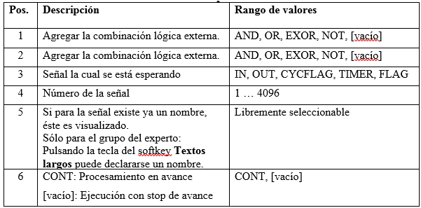
Formulario Inline para WAITFOR

Slide 32
Bibliografía
Básica
INALI, “Curso manejo Robot ”, Especialistas en Automatismos y Mantenimiento, S.L., Gazanda Bidea, 1 – Polígono Sukalde, Apdo. de Correos 211.
KUKA Robot Group, “Instrucciones de manejo y programación para los integradores de sistemas”, Augsburg, Alemania, 2008
Craig, John J., Robótica, Pearson educación, 2006, ISBN: 9702607728.
Koren, Yoram, Robotics for engineers, McGraw-Hill, c1985, ISBN: 0070353999.
Mandado Pérez, Autómatas programables y sistemas de automatización, Alfaomega, 2010, ISBN: 9786077686736.
Khalil, W., Modeling, identification & control of robots, Kogan Page Science paper edition, ISBN: 190399666X, 9781903996669.
Complementaria.
Palacios Municio, Enrique., Microcontrolador PIC16F84 : desarrollo de proyectos, Alfaomega ; RA-MA, 2009, ISBN:
9786077686378.
López Chau, Asdrúbal., Microcontroladores AVR : configuración total de periféricos, Universidad Autónoma del Estado de México, 2006, ISBN: 9688359661.
Lovine, John, PIC microcontroller project book : for PICBasic and PICBasic Pro compilers, McGraw-Hill, c2004., ISBN: 0071437045.

